Slide 1



Ihr Distributor für
elektronische Bauelemente
Aktive
Passive
Elektromechanische
Bauelemente
Bauelemente
Bauelemente

Slide 2


Verlässlicher Partner mit Tradition
Innovatives Bindeglied zwischen Hersteller und Kunde
46 Jahre Vertrauen in die erfolgreiche Tradition und Leistung einer starken Partnerschaft. Als Distributor namhafter Weltmarken wie 3M, Diodes Incorporated, Panjit, Kemet, Rohm, Central, Pancon oder Schaltbau decken wir ein breites Produktspektrum für Ihren Einkauf und Ihre Entwicklung von elektronischen Bauelementen und Systemen ab.
01

Slide 3

Smart vernetzt vom Einkauf bis zur Auslieferung
Auf dem Weg zur optimalen Lösung
Bei uns bestellen Sie nicht nur hochwertige elektronische Bauteile, sondern bekommen auf Wunsch ein umfassendes, ergänzendes Leistungsportfolio dazu – von fundierter
technischer Beratung über flexible Logistikprozesse bis hin
zu kostentransparenten Lieferservices.
01
02

Slide 4


Unser Qualitätsanspruch
Aktives Qualitätsmanagement
Aktives Qualitätsmanagement gibt es bei micronetics nicht nur auf dem Papier. Eine konsequente Umsetzung in der täglichen Prozessabwicklung garantiert Ihnen höchste Qualitätsstandards.
Durch unsere Zertifizierung nach DIN EN ISO 9001:2015
ist die Implementierung und Anwendung eines Qualitäts- und Umweltmanagementsystem, das den Anforderungen und Standards dieser internationalen Norm entspricht, offiziell bestätigt worden. Unser Qualitätsmanagement-Beauftragter sorgt für eine kontinuierliche Umsetzung.
01
02
03

Slide 5






Angela und Oliver Kleiter werden Teilhaber mit je
25 Prozent.
Hartmut Kleiter scheidet aus dem Tagesgeschäft aus und hält 50 Prozent
an der GmbH.
Im Juli 1979 gründet Harmut Kleiter die micronetics GmbH.
Sohn Oliver Kleiter tritt in die Firma ein
Tochter Angela Kleiter tritt in die Firma ein
Jahre
micronetics
1979
1989
1998
2004
2008
2018
2019
2023
2024
Jahre
micronetics
Jahre
micronetics
Lagerumbau mit
erweiterter Lagerkapazität
Angela und Oliver Kleiter übernehmen die Firma
mit je 50 Prozent Anteil und die Geschäftsführung.
01
02
03
04
micronetics wird nach DIN ISO9001
zertifiziert

Slide 6
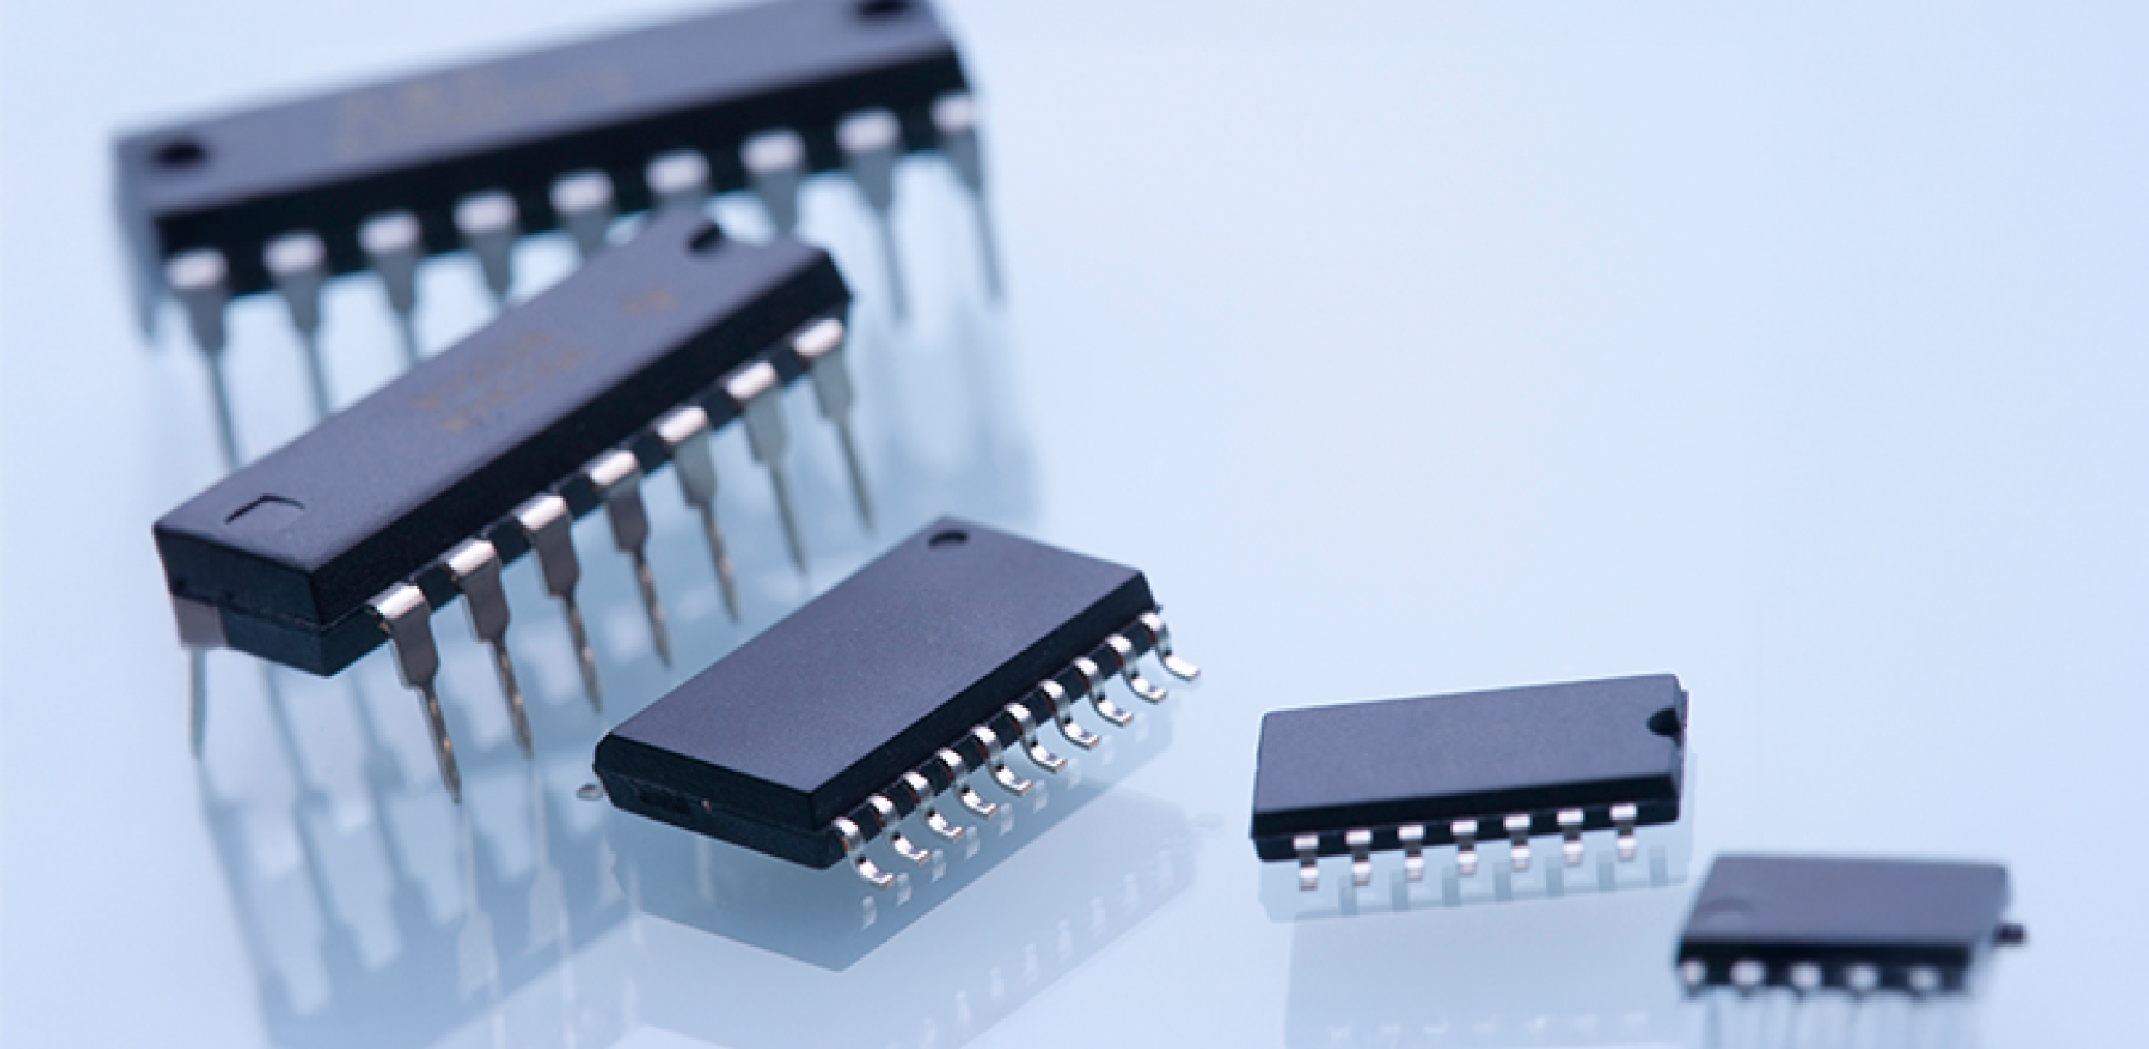

Aktive Bauelemente
Ihre Ansprechpartner
01
02
03
04
05
Rainer Loschert
loschert@micronetics.de
Telefon 07159 92583-80
Martina Bentel
mbentel@micronetics.de
Telefon 07159 92583-70
Angela Kleiter
akleiter@micronetics.de
Telefon 07159 92583-22
Nadja Gustke
Gustke@micronetics.de
Telefon 07159 92583-25
Timo Steimle
steimle@micronetics.de
Telefon 07159 92583-80

Slide 7
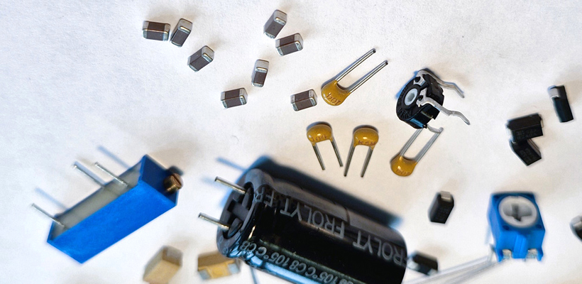

Passive Bauelemente und Qualitätsmanagement
Ihre Ansprechpartner
01
02
03
04
05
Oliver Kleiter
okleiter@micronetics.de
Telefon 07159 92583-21
Sebastian Brade
sbrade@micronetics.de
Telefon 07159 92583-61
Raymund Fischer
fischer@micronetics.de
Telefon 07159 92583-32
06

Slide 8
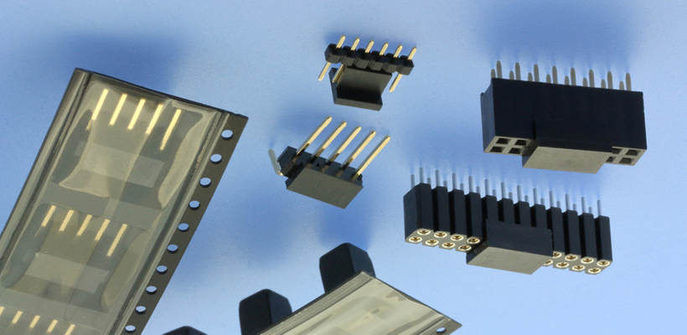

Elektromechanische Bauelemente
Ihre Ansprechpartner
01
02
03
Claudia Ramoser
ramoser@micronetics.de
Telefon 07159 92583-50
Suzana Smajic
smajic@micronetics.de
Telefon 07159 92583-52
Cordula Hillebrand
hillebrand@micronetics.de
Telefon 07159 92583-42
Solveig Waidelich
Waidelich@micronetics.de
Telefon 07159 92583-53
Kai Kleinbach
kkleinbach@micronetics.de
Telefon 07159 92583-54
Julia Pesch
jpesch@micronetics.de
Telefon 07159 92583-72
Nicole Wogh
wogh@micronetics.de
Telefon 07159 92583-51
04
05
06
07

Slide 9


Vertrieb und Außendienst
Ihre Ansprechpartner
01
02
03
04
05
Rainer Loschert
loschert@micronetics.de
Telefon 07159 92583-80
Angela Kleiter
akleiter@micronetics.de
Telefon 07159 92583-22
Claudia Ramoser
ramoser@micronetics.de
Telefon 07159 92583-50
Dirk Maurer
dmaurer@micronetics.de
Telefon 07159 925883
Nicole Pesch
npesch@micronetics.de
Telefon 07159 92583-41
06
07
08

Slide 10

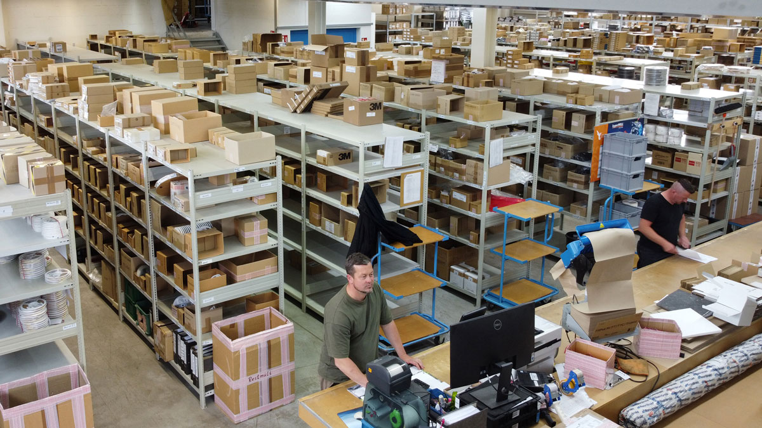
Unser ergänzendes Leistungsportfolio
Lieferservice: der Weg der Ware zu Ihnen
Wir liefern Ihnen Ihre elektronischen Bauteile bei Verfügbarkeit direkt nach Bestelleingang, zu einem gewünschten Liefertermin, in Ihr Konsignationslager oder im Kanban-System „just-in-time“. Ob kleine Lieferungen oder große und sperrige Bauteile oder Baugruppen. Kompetente Paketdienste und Speditionen sorgen dafür, dass Ihre Produkte schnell und zuverlässig bei Ihnen ankommen
01
02
03
04
05
06
07
08
09

Slide 11

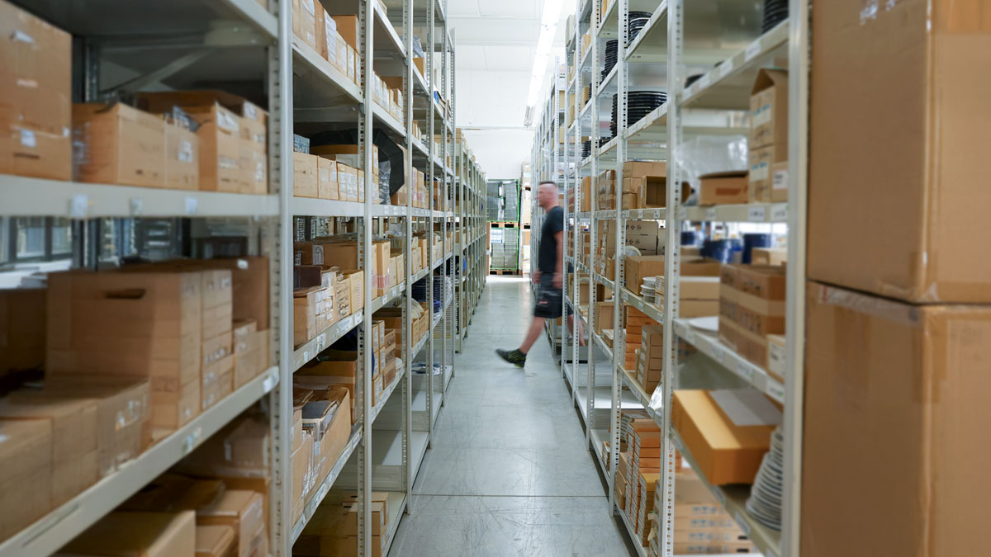
Ihr Mehrwert beim Lieferservice
Liefer-Service im Detail
Das Certificate of Conformity (COC) bescheinigt eine
EU-weite Betriebserlaubnis
Konfektionierung von Kabeln
Bereitstellung von Abliefernachweisen und Möglichkeit
der Sendungsverfolgung
Lieferantenerklärung
Ursprungszeugnis
01
02
03
04
05
06
07
08
09
10

Slide 12


2025 – ein Jahr voller Chancen
und Möglichkeiten
Wir freuen uns auf eine
partnerschaftliche Zusammenarbeit!

